Slide 1
«ЖЕКЕ ҚАУІПСІЗДІК» ТАҚЫРЫБЫНДАҒЫ САБАҚТАР

Slide 2
Қазақстан Республикасының білім беру ұйымдарында жеке қауіпсіздік сабақтары енгізіледі
Қазақстан Республикасы Үкіметінің 2023 жылғы 31 тамызда № 748 балаларды зорлық-зомбылықтан, суицидтің алдын алудан қорғау және олардың құқықтары мен әл-ауқатын қамтамасыз ету жөніндегі 2023-2025 жылдарға арналған кешенді жоспар бекітілді, ол балалардың әл-ауқаты мен қауіпсіздігін қамтамасыз ету жөніндегі алгоритм мен нұсқаулықтарды әзірлеуді қарастырады.
Осы жоспар шеңберінде 130 жеке қауіпсіздік сабағы (бұдан әрі - Сабақтар) әзірленді: мектепке дейінгі тәрбие мен оқыту ұйымдары үшін 20 сабақ; орта білім беру ұйымдары және ТжКБ үшін 110 сабақ.

Slide 3
САБАҚТАРДЫҢ МАЗМҰНЫНА МЫНАДАЙ ЭЛЕМЕНТТЕР
ЕНГІЗІЛГЕН:
Жеке адамның құқықтары мен бостандықтарының қорғалуы, бұл зорлық-зомбылықтың физикалық, психологиялық және моральдық нысандарын қоса алғанда, балаларды олардың құқықтары мен бостандықтарының бұзылуынан қорғауды білдіреді.
Нақты тұлғаның қажеттi сапасы мен тұрмыс деңгейiн қамтамасыз ету, бұл олардың әл-ауқатын қамтамасыз ету үшiн балалардың бiлiм алуына, медициналық көмекке, тұрғын үйге және басқа да қажеттi ресурстарға қол жеткiзуiн қамтамасыз етудi бiлдiредi.
Қоғамда және мемлекетте адамның тұлға ретінде дамуы үшін жағдайлар жасау, бұл балалардың білім алуға, мәдениетке, спортқа және өзін-өзі білдірудің басқа да нысандарына қол жеткізуін қоса алғанда, жеке тұлға ретінде дамуы үшін жағдайлар жасауды білдіреді.

Slide 4
Сабақтардың мақсаты - балаларға күнделікті өмірде қауіпсіздікке ықпал ететін дағдыларды үйрету; жеке қорғануға және айналасындағыларға саналы, жауапты көзқарасты қалыптастыру.
Сабақтардың міндеттері:
жеке қауіпсіздік үшін қорғау шаралары туралы хабардарлықты арттыру;
өзін-өзі қорғау дағдыларын дамыту;
жауапты мінез-құлықты қалыптастыру;
психологиялық дайындық;
әлеуметтік құзыреттілік;
ақпараттық қауіпсіздік. Сабақтардың мақсатты тобы:
мектепке дейінгі тәрбие және оқыту ұйымдарының тәрбиеленушілері;
жалпы білім беретін орта мектептердің білім алушылары;
ТжКБ білім беру ұйымдарының білім алушылары.

Slide 5
Оқыту нәтижесінде балаларда мынадай дағдылар қалыптасады:
1) Нақты жағдайдың өмірге және денсаулыққа қауіптілік дәрежесін бағалау;
2) Қауіптілік жағдайында жылдам әрекет ету үшін экстремалдық ойлау;
3) Өзінің эмоциялары мен мінез-құлқын бақылау;
4) Өз мінез-құлқының алгоритмдерін және айналадағыларға ықпал ету тәсілдерін, жауапкершілікті құру;
5) Тез эвакуациялау немесе басқа да қауіпті, күтпеген, күйзеліс жағдайларда стандартты емес жағдайларда шешім қабылдау;
7) Арнайы қызметтермен өзара іс-қимыл кезінде өз функцияларын түсіну.

Slide 6
Оқыту нәтижесінде балаларда мынадай құзыреттер қалыптасады:
Қауіпсіз және қауіпсіз емес жағдайлар туралы хабардар болу;
Даулы жағдайлар мен келіссөздерді шешу;
Агрессия мен зорлық-зомбылықтан қорғау;
Эмпатия сезімін және басқа адамдарға мейірімділікті арттыру;
Әлеуметтік бейімделу және жаңа жағдайларға бейімделу;
Өз қорқыныштары мен фобияларын бағалау және еңсеру;
Өз қабілеттері мен мүмкіндіктеріне сенімділікті арттыру.
Қауіпсіздік және өзіне сенімділік сезімі;
Ахуалды талдау және дағдарыстық жағдайларда шешім қабылдау;
Өз әрекеттері мен денсаулығы үшін жауапкершілікті арттыру;
Сын тұрғысынан ойлау және жағдайды бағалау қабілеті;
Басқа адамдармен қарым-қатынас және өзара іс-қимыл жасай білу;
Қажет болған жағдайда көмек тартудың маңыздылығын түсіну;
Әртүрлі жағдайларда өздігінен және алынатын көмек;
Эмоциялық басқару және басқарушылық.

Slide 7
5-11 сыныптар мен ТжКБ үшін (70 сабақ):
ТЖ кезіндегі әрекеттер: ЖҚ нөмірлері, қоңырау шалу
сценарийлері;
Көшедегі, көліктегі үй-жайлардағы қауіпсіздік;
Құқықтары мен міндеттері;
Судағы, мұздағы қауіпсіздік
Интернеттегі қауіпсіздік
Жасанды интеллект: қауіптер мен тәуекелдер;
Қаржылық сауаттылық, жұмысқа орналасу кезіндегі
қауіпсіздік;
Салауатты әдеттер.

Slide 8
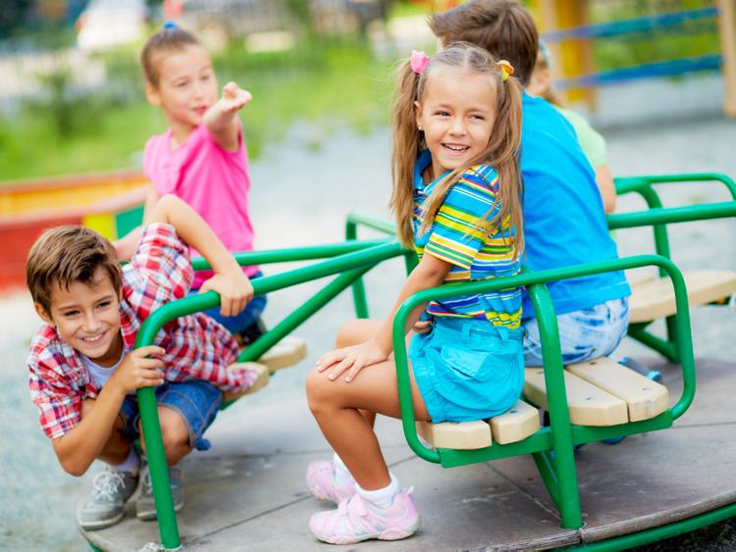
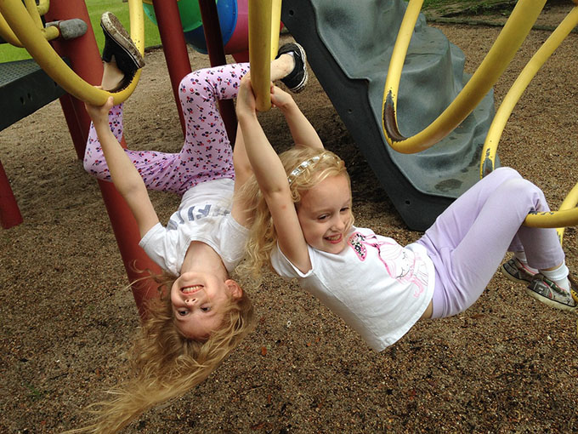
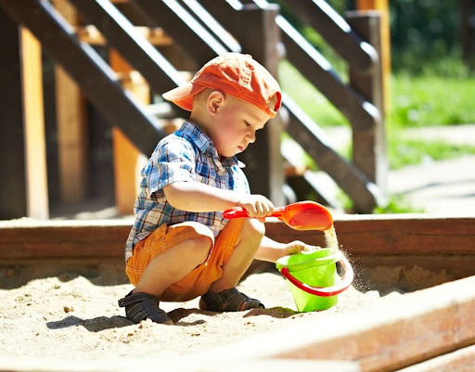
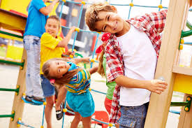
Қауіпсіз ашық ойын алаңының ережелері
Ойын алаңындағы
негізгі қауіптер
1
Ойын алаңдарында балаларға
арналған қауіпсіз ойын ережелері
2
Ашық ойын алаңында нені
ескеру керек?
3
Пайдалы сілтемелер:
https://orken-instituty.kz/ru/telefony-goryachih-linij
https://orken-instituty.kz/ru/dashboard/cpsp-material/poleznye-materialy-cpsp
https://youtu.be/8rz3wsHhc0Y?si=gM_6ok5B2tqAdkJw

Slide 9
Қандай ойын жабдықтары аса қауіпті?
Арқандармен және
арқандармен ойын алаңы
Тұрақты әткеншек
Батуттар
Төбесі
Жануарлардың
фигуралары түріндегі
әткеншек
Көлденең тіректер
Баспалдақтар мен
қабырғалар
Гимнастикалық
сақиналар
Карусель

Slide 10
Көшеде ойнау кезінде балалардың қауіпсіздігі - ашық алаңда
нені ескеру керек?
Жазда ұмытпаңыз:
Балаңызға күн соққыларынан қорғау үшін бас киім киіңіз.
Баланың жақын жерде өсетін саңырауқұлақтарды, қауіпті жидектерді жемейтініне көз жеткізіңіз.
Тікелей күн сәулесіндегі балама ойындарды көлеңкедегі ойындармен.
Құм қорабында қауіпті заттар бар-жоғын тексеріңіз.
Ойын жабдықтарының металл бөлшектерінің бетін тексеріңіз (ыстықта олар қатты қызады, нәресте күйіп кетуі мүмкін).

Slide 11
Көшеде ойнау кезінде балалардың қауіпсіздігі - ашық алаңда
нені ескеру керек?
Қыста ұмытпаңыз ...
Төбеге түсу, шана тебу және мұз үстінде жүру кезінде балаңызға сақтандыруды қамтамасыз етіңіз.
Баланы терлетпейтін, сонымен қатар тоңбайтын етіп оқшаулаңыз.
Балаңызды су өткізбейтін матадан тігілген киімдермен киіп, табаны тайып кетпейтін аяқ киімді таңдаңыз.
Баланың қар мен мұздақтарды жемейтініне көз жеткізіңіз.
Жастықты / кереуетті суық әткеншекке қойыңыз.
Сырғымадан кейін баланы слайдтан дереу алып қойыңыз, сонда оны қадағалайтын балалар оған тікелей кірмейді.

Slide 12
ТАҚЫРЫБЫ: «ҚАҚТЫҒЫС ЖАҒДАЙЫНДАҒЫ ҚАРАПАЙЫМ ҚАДАМДАР»
Сабақтың мақсаты: Оқушыларды кактығыс кезінде қарым-қатынас негіздерімен таныстыру.
Сабақтың міндеті:
Өз көзқарасын білдіру қабілетін дамыту.
Адамгершілік қасиеттерді дамыту: адамдарға төзімділік, мейірімділік, жанашырлық құндылықты үйрету.
Оқушылардың өзара сыйластық, өзін-өзі бағалауды дамыту.

Slide 13
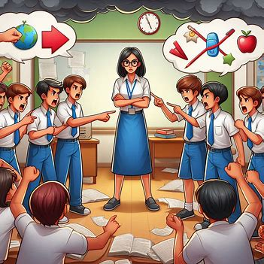
ШЕШІМДІ ТЕЗ ТАБЫҢЫЗ: қоңырау кезінде оқушылар арасында қақтығыс орын алды
Уақыты: 10 минут
Нұсқаулар:
Қатысушыларды 3-4 адамнан тұратын топтарға бөліңіз.
Әр топқа қақтығыс жағдайының қысқаша сипаттамасын беріңіз (Бір топ оқушылар екіншісін әділетсіз ойнады немесе ережелерді бұзды деп айыптайды.).
Топтың міндеті – 5 минут ішінде қақтығысты шешу үшін 2-3 нақты қадамды ұсыну.
Әр топ өз ұсыныстарын айтады (әр топқа 2-3 минуттан).
Қандай ұсыныстар ең тиімді және неліктен екенін талқылаңыз (2-3 минут).

Slide 14
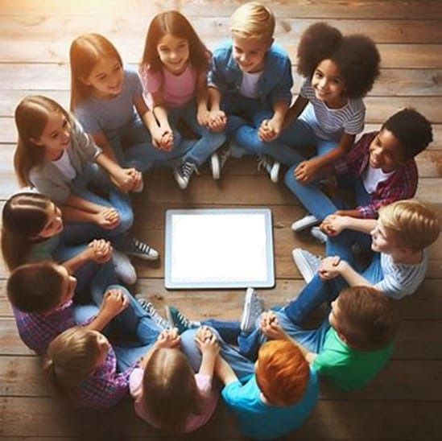
Кибербуллингтің белгілері. Қалай кибербуллингты алғашқысында тануға және одан қорғануға болады?
Сабақтың мақсаты: Оқушыларды интернетте қауіптермен таныстыру және осы қауіптерден аулақ болуға көмектесу, желідегі құқық бұзушылықтардың алдын алу.
Негізгі міндеттер:
өз көзқарасын білдіру және оны дәлелдеу қабілетін дамыту;
адамгершілік қасиеттерді қалыптастыру: адамдарға төзімділік, мейірімділік, жанашырлық құндылықтарға тәрбиелеу;
оқушыларда өзара құрмет пен өзін-өзі бағалауды тәрбиелеу;
Пайдалы сілтеме:
https://www.youtube.com/watch?v=dzFeWkUBOak&list=PLA5eCSY2FeoQLLo
cS-IEuEG9KjOrJzvPM&index=10

Slide 15
Қазіргі жастар үшін білімнің көзі кітап емес – ғаламтор болып қалды. «Іздегенің алдыңан, қиналмай-ақ табылар» деген ұранмен керектің барлығын тауып ала алады.

Slide 16
Ғаламтор мен мессенджерлердегі қауіпті сілтемелер
Кім ғаламтор желісін қолдануды біледі?
Ғаламтор дегеніміз не?
Сен қандай ғаламторды пайдаланасың?
ВК, Инстаграм, Телеграм, Тик-Ток…
Ғаламторда қанша досың бар?
Қанша адам жазылған?
Олардың нешеуін білесің?
Ол қандай мақсатта сенімен дос болды?

Slide 17
Ғаламторда отыру ережелері:
Әлем бойынша адамдардың 90% − ға жуығы ғаламторды қолданады екен.
Суретіне қарап талғам жасайсыз.
Статусын көріп оның бүгінгі көңіл-күйін аңғарасыз.
Лентасындағы жазбаларын оқып, шолу жасап, оның жалпы қандай адам екенін білуге болады.
Тіпті қандай топтарға, парақшаларға жазылғанын көріп оған не қызық екенін де аңғарасыз.
Қысқасы, онлайн бейнеңізден басқа барлық ақпаратты біреу емес өзіміз көпшіліктің алақанына салып береміз.
Ғаламторда отыру ережесі:
1.Жарнамаға сенбеу алынған ақпаратты тексеру.
2.Антивирус қосу.
3.Әлеуметтік желілерге жеке ақпараттарды жүктемеу.
4.Бейтаныс адамдармен сөйлеспеу және өзіңді дұрыс ұстау.
5.Бейтаныс адамдармен кездесуге бармау
6. Қиындық туындаған жағдайда үлкендер көмегіне жүгіну.

Slide 18
ТАПСЫРМА: ҚАУІПТІ АНЫҚТАУ
Уақыты: 3 минут
Нұсқаулар:
Қатысушыларды 3-4 адамнан тұратын топтарға бөліңіз.
Әр топқа қағаздар мен маркерлерді беріңіз.
Топтың міндеті – 3 минут ішінде әлеуметтік желілерде (мысалы, киберқорқыту, фишинг, жеке ақпарат, алаяқтық және т.б.) ұшырауы мүмкін ықтимал қауіптерді тізімдеу.
Әр топ өз нәтижелерін ұсынады (әр топқа 2-3 минут).
Топтар анықтаған жалпы және бірегей қауіптерді талқылаңыз және оларды түсінудің маңыздылығы туралы қорытынды жасаңыз.

Slide 19
ӨЗ ҚҰҚЫҚТАРЫҢЫЗ БЕН МІНДЕТТЕРІҢІЗДІ БІЛУ ҚҰҚЫҚ БҰЗУШЫЛЫҚТАРДАН АУЛАҚ БОЛУҒА ҚАЛАЙ КӨМЕКТЕСЕДІ?
Сабақтың мақсаты: Оқушылардың өз құқықтары мен міндеттері туралы түсініктерін тереңдету.
Негізгі міндеттері:
Оқушыларға өз құқықтары мен міндетері туралы заңнамамен таныстыру.
Әр оқушының құқығы мен міндеттері бұзылған жағдайда жедел қызметтер мен қолдау орталықтарына жүгіну қажеттігін түсіндіру.
Өз құқықтарын мен міндеттерін білу және оларды қорғауды оқушыларға үйрету .
Пайдалы сілтеме: https://youtu.be/JIwsVsEjArI?si=xbL7GHdhPNRspR1K

Slide 20
«Қазақстан Республикасындағы Бала құқықтары туралы» Қазақстан Республикасының 2002 жылғы 8 тамыздағы N 345 Заңы
15- бап | Баланың білім алу құқығы
16-бап | Баланың еңбек бостандығына құқығы
16-1- бап | Баланың экономикалық қанаудан қорғалу құқығы
17 - бап | Баланың мемлекеттiк көмекке құқығы
19 - бап | Баланың дем алуға және бос уақытын пайдалануға құқығы
20 - бап | Баланың мiндеттерi
35 - бап | Бала және дiн
36 - бап | Баланы әлеуметтiк ортаның терiс ықпалынан қорғау
37 - бап | Баланы алкогольдi өнiмдер мен темекi бұйымдарының зиянды әсерiнен қорғау
38 - бап | Баланы психикаға белсенді әсер ететін заттардан, күштi әсер ететiн немесе улы заттардан қорғау
39-1 - бап | Балаларға, он сегіз жасқа дейінгі адамдарға тыйым салынған ақпаратты қамтитын ақпараттық өнімнің таратылуын, сондай-ақ кәмелетке толмағандардың ойын-сауық мекемелерінде болу тәртібін мемлекеттік бақылау

Slide 21
Жылдар сөйлейді
Бағалау критерийі:
Көрсетілген жылдарда болған оқиғаны анықтайды
Дескрипторы:
Төменде берілген жылдармен танысады
1948 жылы 10 желтоқсанда
1959 жылы 20 қарашада
1989 жылы
1993 жылы 28 қаңтарда
1995 жылы 30 тамызда
2002 жылы 8 тамызда

Slide 22
Жылдар сөйлейді
1948 жылы 10 желтоқсанда БҰҰ-да «Адам құқықтарының жалпыға ортақ декларациясы» қабылданды;
1959 жылы 20 қарашада – БҰҰ-ның Бас Ассамблеясында «Балалар құқығы» декларациясы қабылданды;
1989 жылы «Бала құқығы туралы» конвенциясы қабылданды;
1993 жылы 28 қаңтарда егеменді еліміздің алғашқы Конституциясы қабылданды;
1995 жылы 30 тамызда референдум арқылы бекіткен екінші Коституциямыз қабылданды;
2002 жылы 8 тамызда «Қазақстан Республикасындағы баланың құқықтары туралы» заңы қабылданды.

Slide 23
Жалғасын тап...
«Баланы беске дейін ештеңеден тыйма,
Бестен он үшке дейін құлындай қина.
Он үштен ары сырласыңдай сыйла».
«Жақсы бала – сүйініш, жаман бала – күйініш».
Ананың көңілі - ............
Баланың көңілі - ..........
2. Балалы үй - ........
Баласыз үй - ......
3. .......-балалы болғанда білерсің.
Заңның құрығы ..... анық бас
Ақырын жүріп ........қорлық
Асыл астан...... кешірген жөн
Ұрлық түбі ....... арлы бала
Кешірген жөн
Әдепті бала .... Арты игі
Өш алғаннан гөрі ...... Бәрінен ұзын
Әділ істің ...... Өнер жастан

Slide 24
Жалғасын тап...
«Баланы беске дейін ештеңеден тыйма,
Бестен он үшке дейін құлындай қина.
Он үштен ары сырласыңдай сыйла».
«Жақсы бала – сүйініш, жаман бала – күйініш».
Ананың көңілі – балада,
Баланың көңілі – далада.
2. Балалы үй – базар,
Баласыз үй – қу мазар.
3. Ата-ананың қадірін-балалы болғанда білерсің.
Заңның құрығы бәрінен ұзын;
Ақырын жүріп, анық бас;
Ұрлық түбі қорлық;
Асыл астан, өнер жастан;
Өш алғаннан гөрі, кешірген жөн
Әдепті бала - арлы бала
Әділ істің арты игі

Slide 25
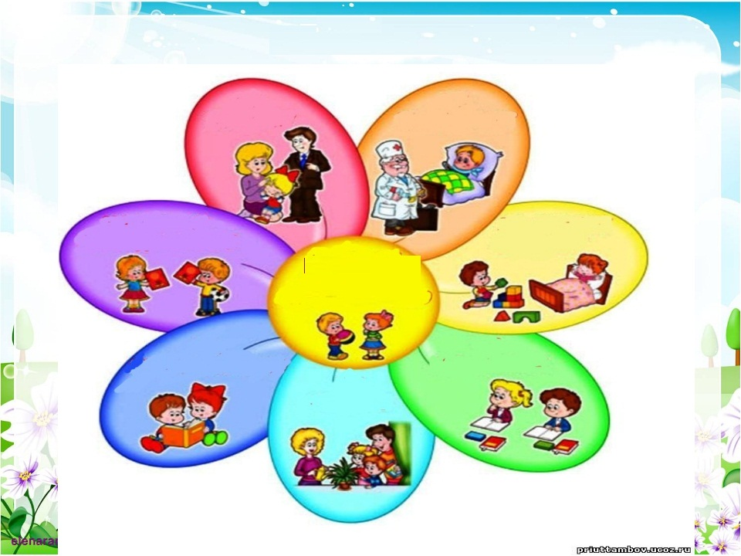
Суретті сөйлет...
Сен өз
құқығыңды
білесің бе?

Slide 26
Жағдаятты талдау
Уақыты: 10 минут
Нұсқаулар:
Қатысушыларды 3-4 адамнан тұратын топтарға бөліңіз.
Әрбір топқа құқықтар мен міндеттерді білмеу заңды бұзуға әкеп соғуы мүмкін жағдайлардың қысқаша сипаттамасын беріңіз (мысалы, жол қозғалысы ережелерін сақтамау, еңбек тәртібін бұзу, басқа біреудің затын рұқсатсыз пайдалану).
Топтың міндеті 5 минут ішінде әрбір жағдайда қандай құқықтар мен міндеттер бұзылғанын және осы құқықтар мен міндеттерді білу бұзушылықтың алдын алуға болатынын талқылау.
Әр топ өз қорытындыларын қысқаша баяндайды (әр топқа 2-3 минут).
Күнделікті өмірде және жұмыс орнында құқықтарыңыз бен міндеттеріңізді білу неліктен маңызды екенін талқылаңыз.

Slide 27
Шынайы достық пен жалған
достықты ажырату
Сабақтың мақсаты: «Дос», «достық, құндылық» ұғымдарын қалыптастыру, төзімділікке, достыққа, серіктестікке және достыққа адалдыққа тәрбиелеу, қиын уақытта достарыңызға көмектесуге үйрету.
Негізгі міндеттер:
1. Қиын уақытта достарды қолдаудың қаншалықты маңызды екенін түсіндіріңіз.
2. Достарды қолдау үшін әрекет алгоритмін жасаңыз.
Пайдалы сілтеме: https://youtu.be/gH3zqZPR4EQ?si=H7eTrJ2yuPe8MSHX

Slide 28
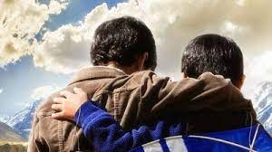
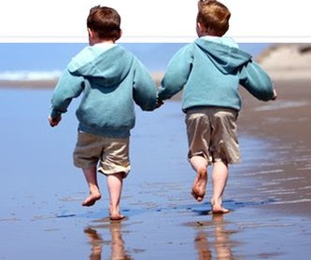
Ертеректе ел ішінде Әйтімбет деген сөзге шешен кісі болыпты. Бірде замандастары шешеннен: - Достық нешеу ?- деп сұрапты .Әйтімбет:Достықтың екі түрі болады. Бірі – адал достық, екіншісі –амал достық –дейді.
- Дұрыс –ақ енді оларды қалай ажырата аламыз?Шешен:-Адал достық – өмірлік нұсқа, амал достықтың өрісі қысқа – деп жауап беріпті. Осыны қалай түсінесіңдер?

Slide 29
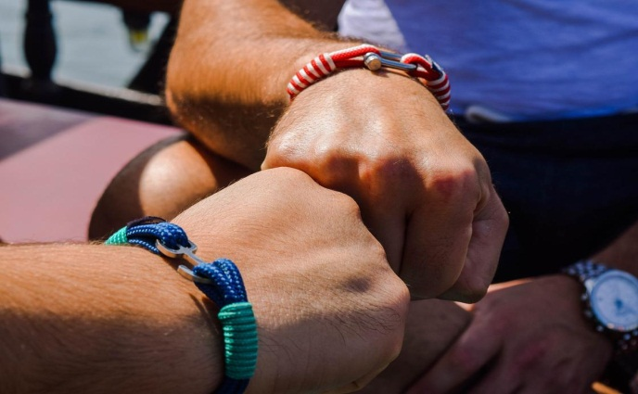
Жалған достықтың 8 белгісі
Сыртыңыздан сөз қылады
Жағымсыз нәрселер айтады
Қажет кезде қасыңнан табылмайды
Алуды біледі, беруді білмейді
Сіздің жетістіктеріңізге қуана алмайды
Қолдамайды, бәсекелеседі
Сіздің мәселеңіз жайында тыңдағысы келмейді
Уәдесінде тұрмайды

Slide 30
ТАҚЫРЫБЫ: «БЕЙТАНЫС АДАМНЫҢ ШАҚЫРУЫНАН ҚАЛАЙ СЕНІМДІ ЖӘНЕ ҚАУІПСІЗ БАС ТАРТУҒА БОЛАДЫ?»
Сабақтың мақсаты: Балаларды бейтаныс адамдар әртүрлі амалдар арқылы алдауға немесе қауіпсіз мінез-құлық негіздеріне үйрету.
Сабақтың міндеті:
Балаларды бейтаныс адамдармен қарым-қатынас ережелерімен таныстыру.
Балаларды бейтаныс адамдарға сенбеуге үйрету
Көшеде бейтаныс адамдармен қарым-қатынас жасауда әртүрлі айла- тәсілдерді қолдана білу дағдыларын дамыту.
Пайдалы сілтемелер: https://www.youtube.com/watch?v=JkUvKopOdlI
https://youtu.be/JkUvKopOdlI?si=HfpLqdP0EEGGPuI1

Slide 31
«БЕЙТАНЫС АДАМНЫҢ ШАҚЫРУЫНАН ҚАЛАЙ СЕНІМДІ ЖӘНЕ ҚАУІПСІЗ БАС ТАРТУҒА БОЛАДЫ?» тақырыбына ережелер жасау
Уақыты: 10 минут
Нұсқаулар:
Қатысушыларды 3-4 адамнан тұратын топтарға бөліңіз.
Топтың мақсаты 5 минут ішінде бейтаныс адамдардың шақыруларынан қауіпсіз бас тартудың негізгі ережелері мен сөз тіркестері бар (мысалы, «Рахмет, бірақ мен бос емеспін», «Кешіріңіз, мені қызықтырмайды») үлестірме материал жасау.
Әр топ өзінің жадынамасын қысқаша көрсетеді (әр топқа 2-3 минут).
Қандай ережелер мен сөз тіркестерінің ең пайдалы екенін және оларды күнделікті мектеп өмірінде оқушыларға қалай жеткізуге болатынын талқылаңыз.

Slide 32
ЖАСӨСПІРІМ ЖӘНЕ ЕҢБЕК ҚАТЫНАСТАРЫ
Сабақтың мақсаты: Оқушыларды еңбек қатынастарының негіздері мен және олардың жұмыс орнындағы құқықтарымен таныстыру.
Негізгі міндеттер:
Жасөспірімдердің жұмыстағы негізгі құқықтары мен міндеттерін түсіндіріңіз.
Еңбек шарттарын жасасу ережелері туралы айту.
Жұмыс орнында өз құқығыңызды қалай қорғауға болатындығын көрсетіңіз.

Slide 34
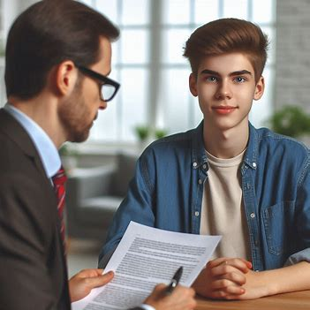
Рөлдік ойын – сұхбат
Уақыты: 10 минут
Нұсқаулар:
Қатысушыларды жұпқа бөліңіз.
Қатысушылардың бірі жас талапкердің, екіншісі сұхбат жүргізетін жұмыс берушінің рөлін сомдайды.
Еңбек құқықтарына қатысты мәселелерге (мысалы, жұмыс уақыты, жалақы, еңбек жағдайлары) назар аудара отырып, 5 минут ішінде қысқаша сұхбат жүргізіңіз.
Рөлдерді ауыстырып, жаттығуды қайталаңыз.
Жастар еңбек шартын жасасқанда ескеру қажет маңызды аспектілерді көрсете отырып, топтық пікірталас жүргізіңіз.

Slide 35
Назарларыңызға рахмет!

